Slide 1
Министерство образования и науки Республики Бурятия Комитет по образованию г. Улан-Удэ МАДОУ «Центр развития ребёнка - детский сад №91«Строитель» г. Улан-Удэ
Дидактическое полифункциональное пособие «Волшебная юрта»
Пластинина Светлана Владимировна
Должность: музыкальный руководитель
Ноябрь 2020

Slide 2
В. Г. Белинский:
«…старайтесь знакомить детей с миром через родные и национальные явления».

Slide 3
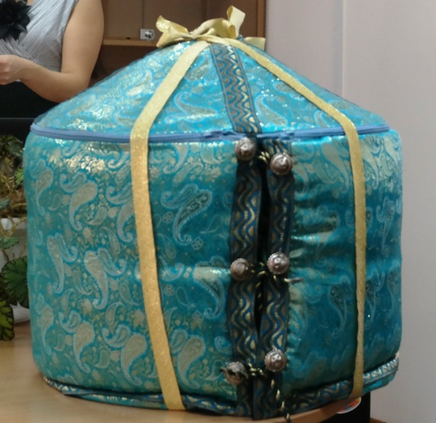
Цель создания пособия «Волшебная юрта»:
развитие психоэмоционального здоровья детей дошкольного возраста (в том числе детей с ОВЗ) через приобщение детей к культуре родного края.

Slide 4
Назначение «Волшебной юрты»:
1. Домик для кукол: в юрте «живут» куклы Брусничка, Кедровичок, Снежок, Березовый листок, Капелька, Слушарик, платковые куклы Баярма и Сэсэгма.
2. Мини-ширма для игры в театр: крышка и дно у юрты съёмные, обхват юрты составляет 140 см, что позволяет развернуть полотно в объемную ширму для игры нескольких актеров.
3. Игра «Поле музыкальных чудес». Для игры имеются стрелка и наборы тематических «полей», среди которых «Бурятские музыкальные инструменты» (чанза, морин-хур, ятаг, иочин, лимба), «Жанры бурятской музыки» (танец Ёхор, гимн Бурятии, Үлгын дуун «колыбельная песня», танец - приветствие «Амар мэндэ», Буддийские мантры), «Лады» (мажор, минор, пентатоника), образы 12 животных лунного календаря, «Эмоции» (радость, гнев, брезгливость, печаль, страх), «Полезные и вредные продукты», «Зимние и летние виды спорта».
4. Волшебная юрта – хранилище атрибутов для народных игр

Slide 5
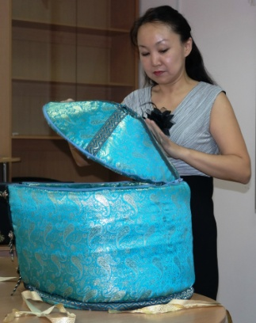
Музыкальное дидактическое пособие изготовлено в виде юрты, которая трансформируется в ширму для игры в театр. Пособие изготовлено из парчи, синтепона и картона.
Диаметр дна - 56 см
Высота - 40 см
Обхват 140см
В центральное отверстие крышки юрты вставлена звуковая мини-колонка, из которой звучат мелодии родного края
Крышка – 56см, высота – 10см

Slide 6
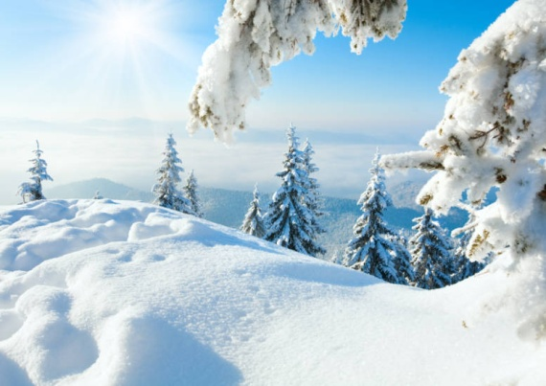
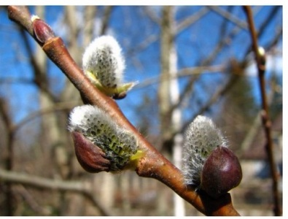
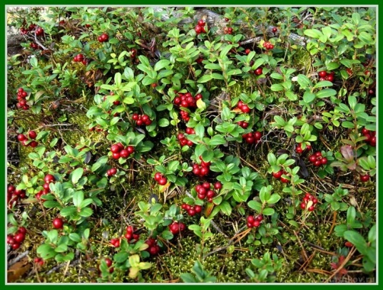
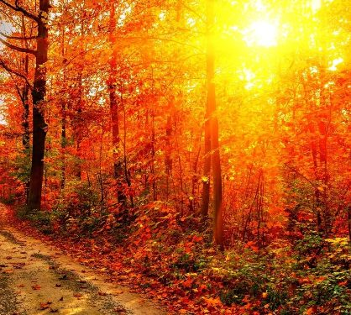
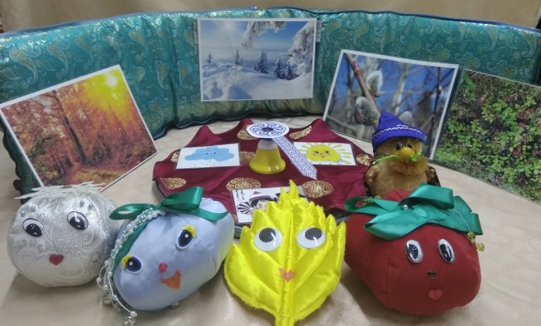
Внутри юрты висят картины времен года и живут куклы Брусничка, Кедровичок, Снежок, Березовый листок, Капелька, Слушарик.

Slide 7
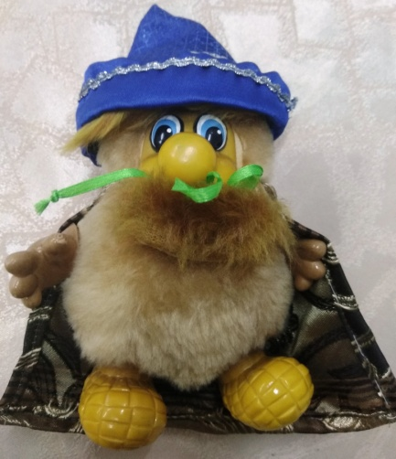
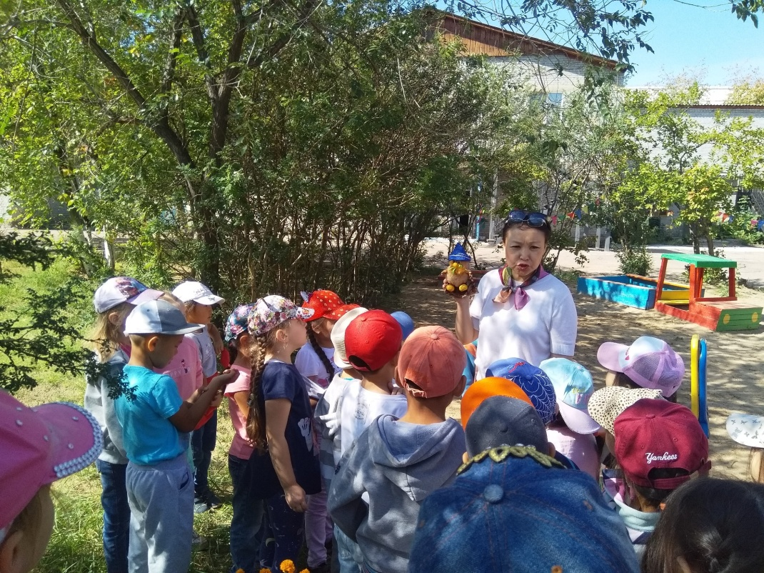
Хушаhан – кедровичок
Кукла для приветствия детей в осенний сезон. Олицетворяет собой осенний урожай, щедрую природу Забайкалья, свежий таежный воздух. Внутри Кедровичка коробочка с орешками, которые звучат как маракас.
Встречает детей песенкой:
Я - весёлый старичок
Старичок – Кедровичок,
Приглашаю поиграть,
Будем петь и танцевать!

Slide 8
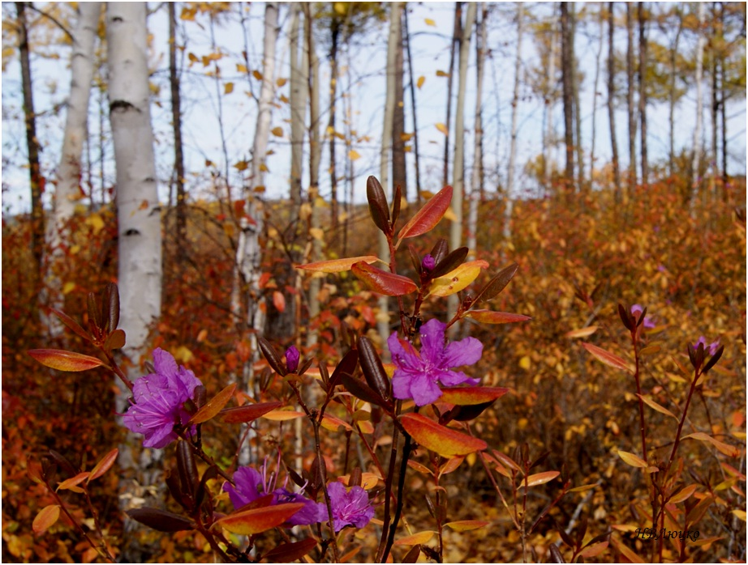
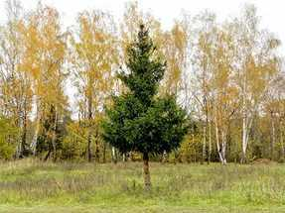
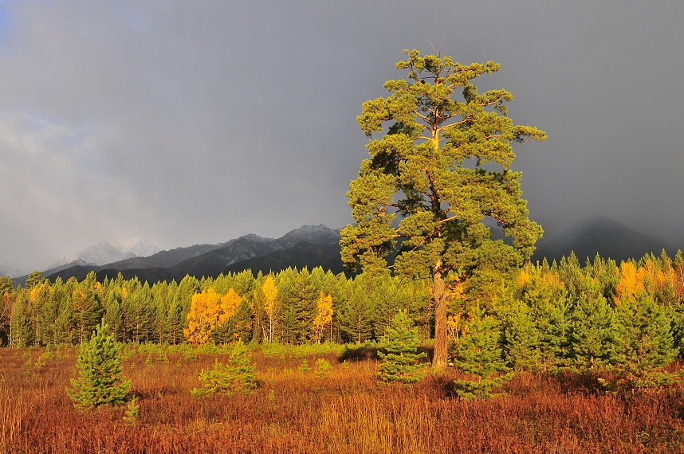
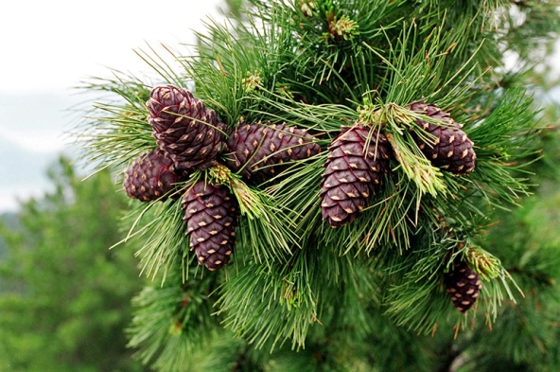
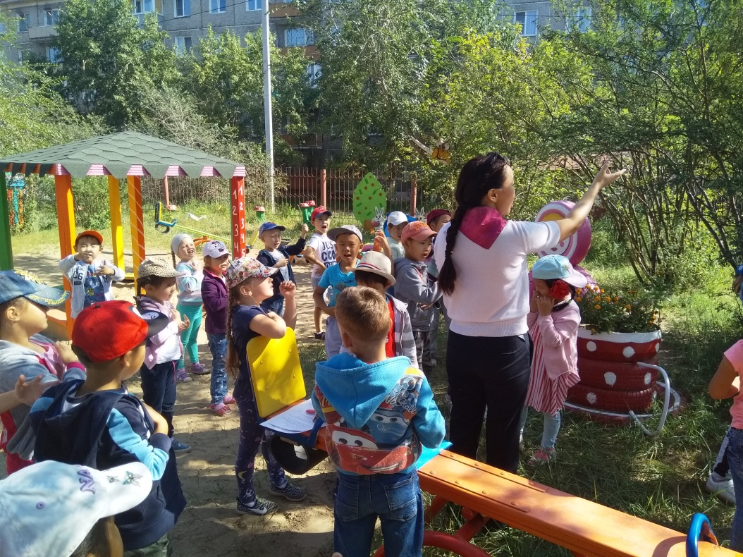
Дыхательная гимнастика от Кедровичка
1. «Вот багульник стоит и ветвями шевелит».
2. «Вот нагнулась ёлочка, зелёные иголочки».
3. «Шумит могучий кедр, вытянулся на целый километр».
4. «Кедровые детки с ветки упали, скорлупки потеряли».
5. «Солнце утром рано встало, всех детишек приласкало».
«Солнышко уж высоко.
Вы потянитесь навстречу тёплым лучам. Поймайте солнечные лучики, один положите себе в сердце, остальные тем, кого вы любите, пожелайте им добра».

Slide 9
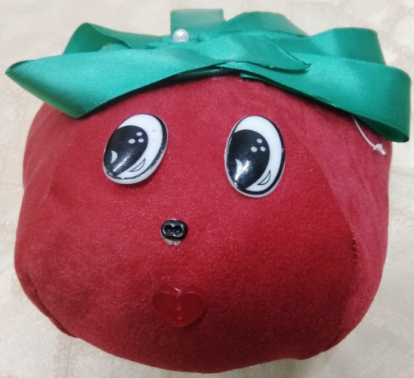
Алирhахан – Брусничка.
Кукла для приветствия детей в летний сезон. Является символом богатого растительного мира Бурятии. Используется при проведении сюжетно-ролевой игры «Кафе «Витаминка», игры «Полезная-неполезная пища». Внутри Бруснички находится резиновый шарик – пищалка.
Топ-топ-топ – по тайге идём.
И меня, Брусничку, найдём.
У меня ещё есть верные друзья:
Солнце, воздух и вода.

Slide 10
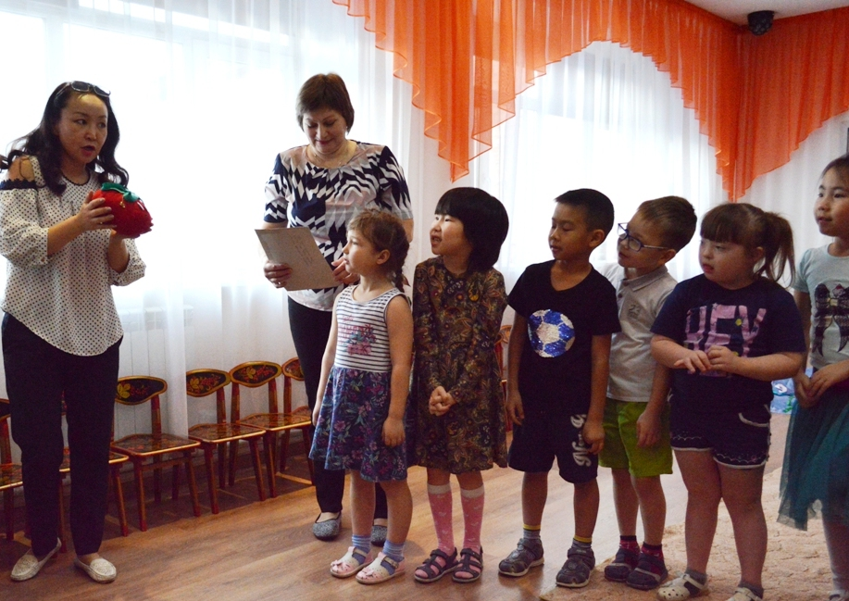
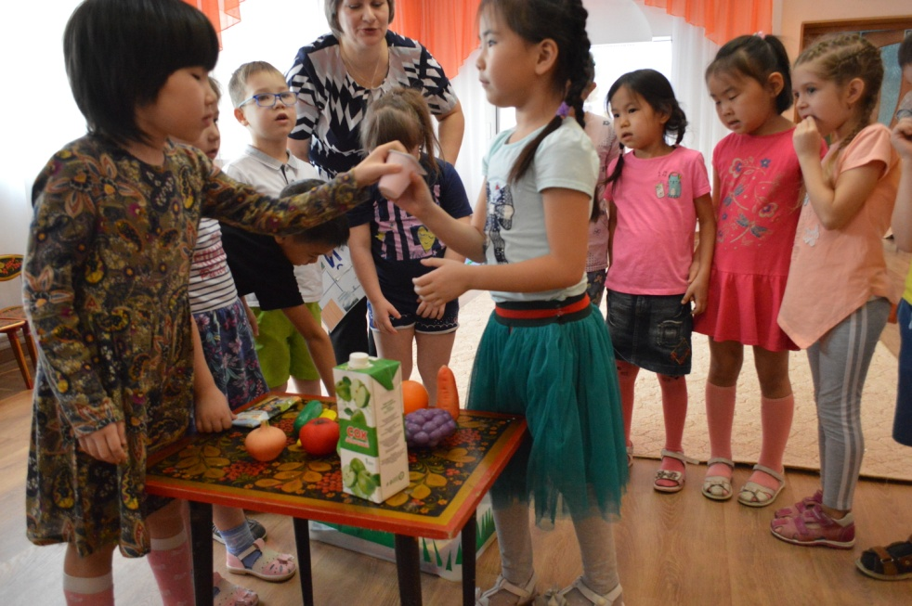
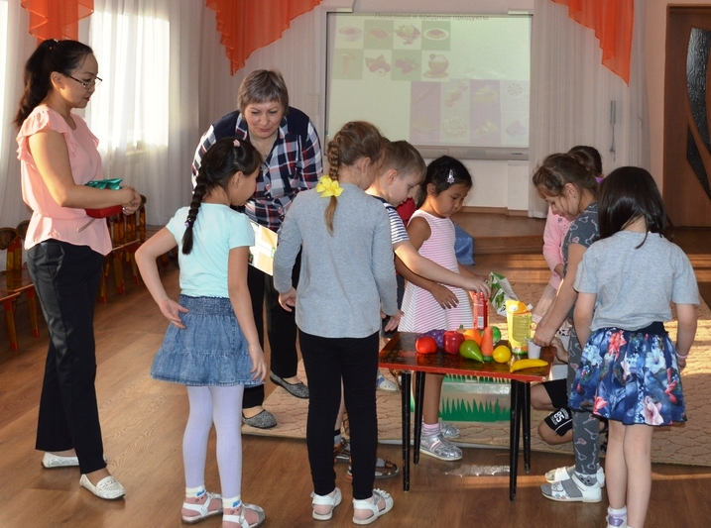

Slide 11
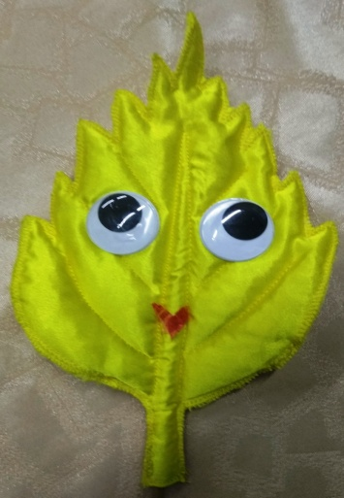
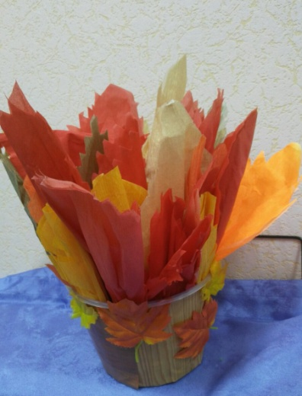
Кукла «Березовый листок»
Используется при проведении логоритмических игр и для развития танцевально-двигательной активности детей.
Я - березовый листок.
Подул осенний ветерок.
Я сорвался, полетел
И к вам в гости прилетел

Slide 12
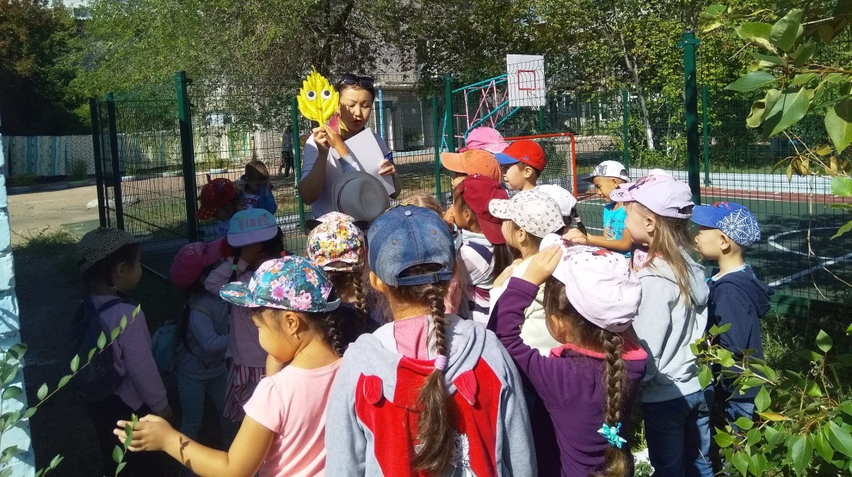
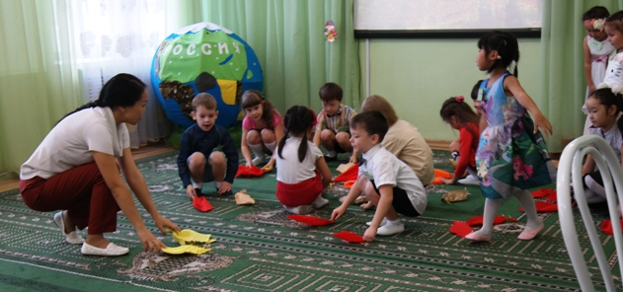

Slide 13
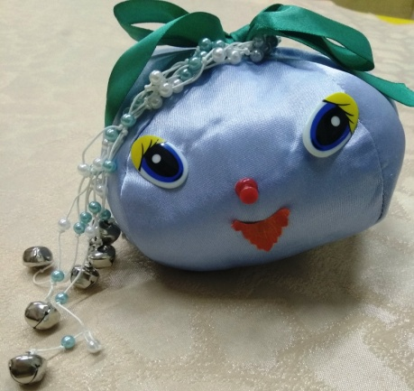
Дуhалхан – Капелька
Кукла для приветствия детей в весенний сезон, символизирует весеннюю капель. Кукла-помощник в проведении водных процедур с детьми. Внутри куклы находится небольшая ёмкость с водой, которая издает звук бульканья. Косички-бусинки придают особое очарование игрушке.
Доброе утро, мои друзья.
Рада вас видеть – Капелька я.
Птицы щебечут, багульник цветёт,
Звонкий ручей про весну нам поёт!

Slide 14
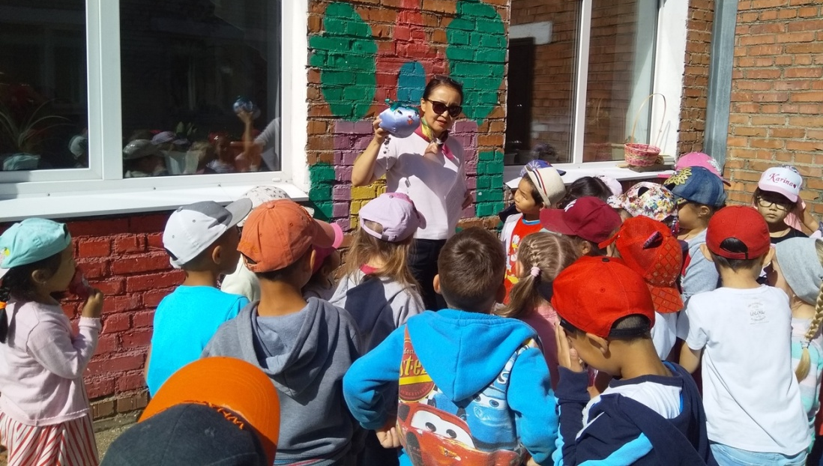
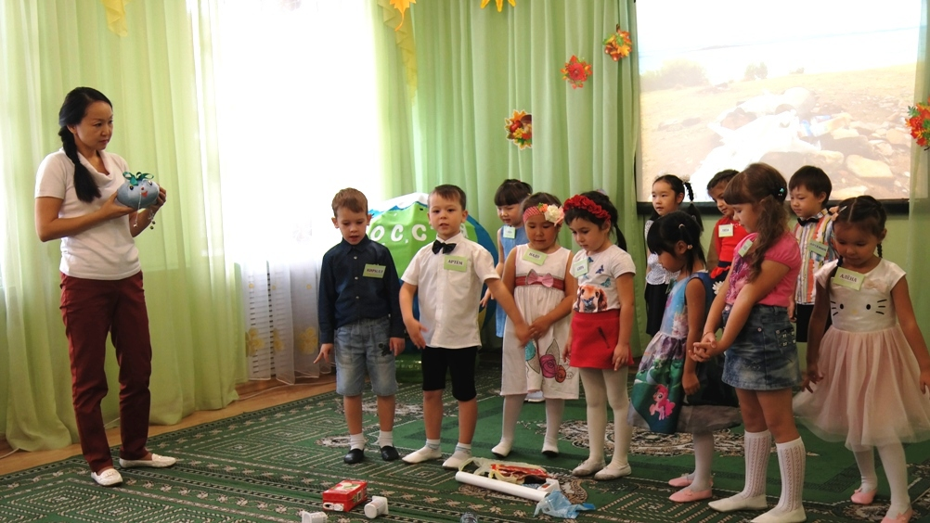
Вы в поход пришли, ребята…
Отдохнуть, конечно, надо:
Но вокруг остались банки,
Целлофан, железки, склянки…
Оставлять их здесь нельзя!
Не ленитесь же, друзья:
Мусор с берега долой
Прошу убрать его с собой!

Slide 15
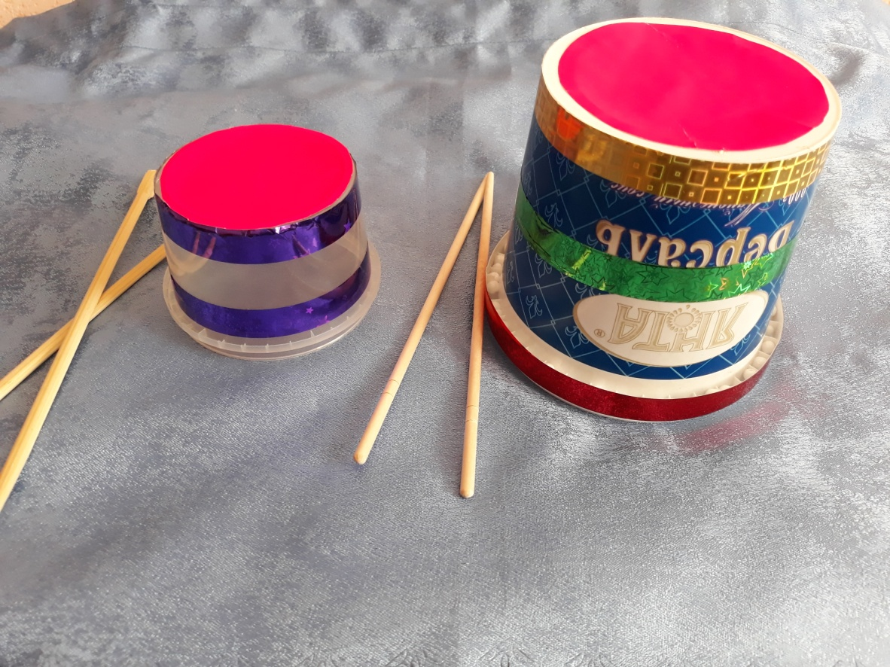
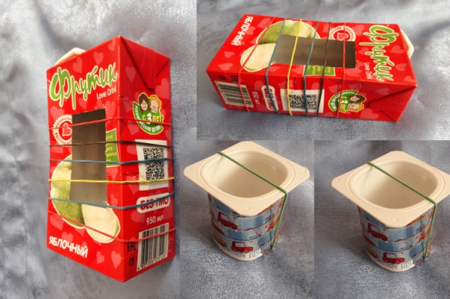
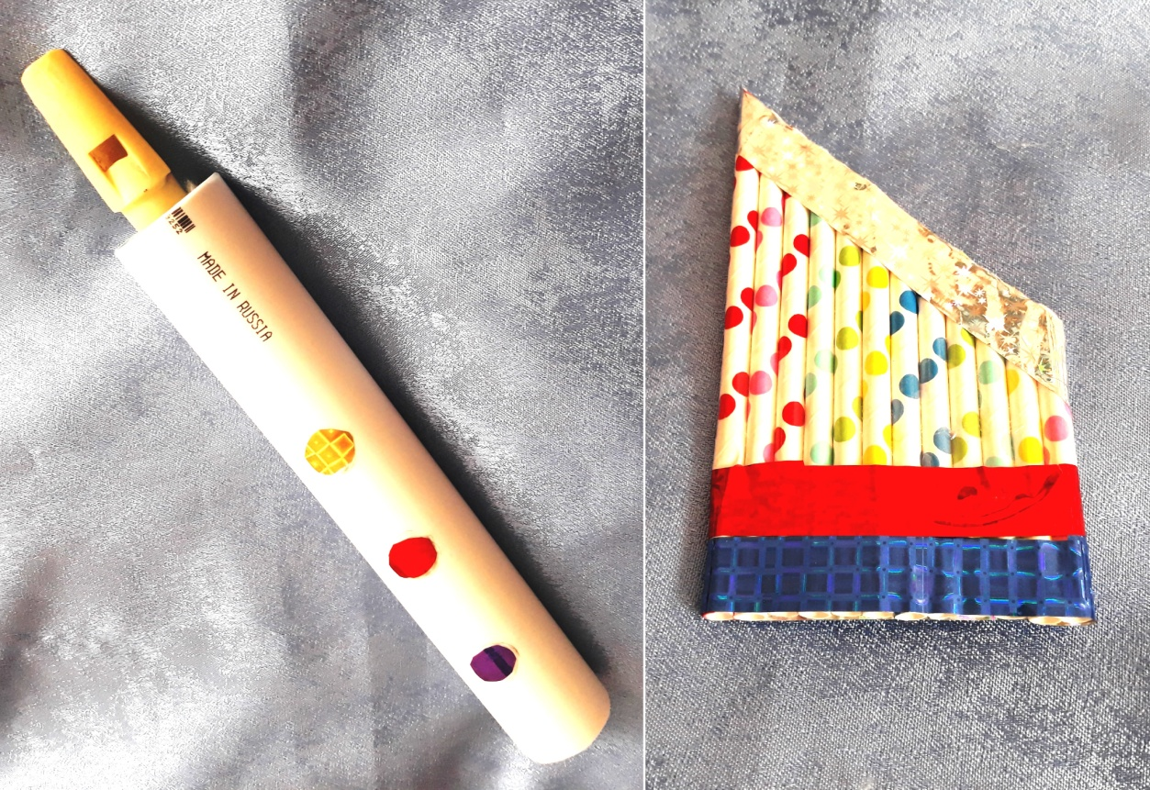
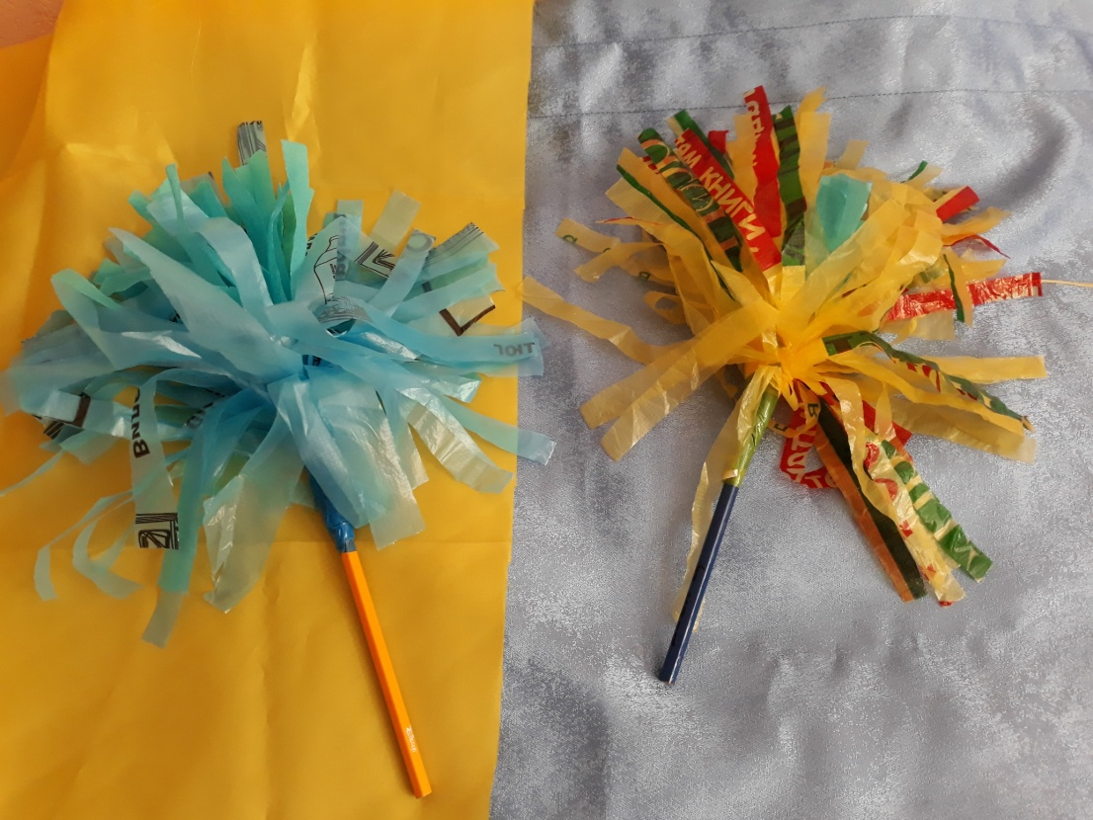
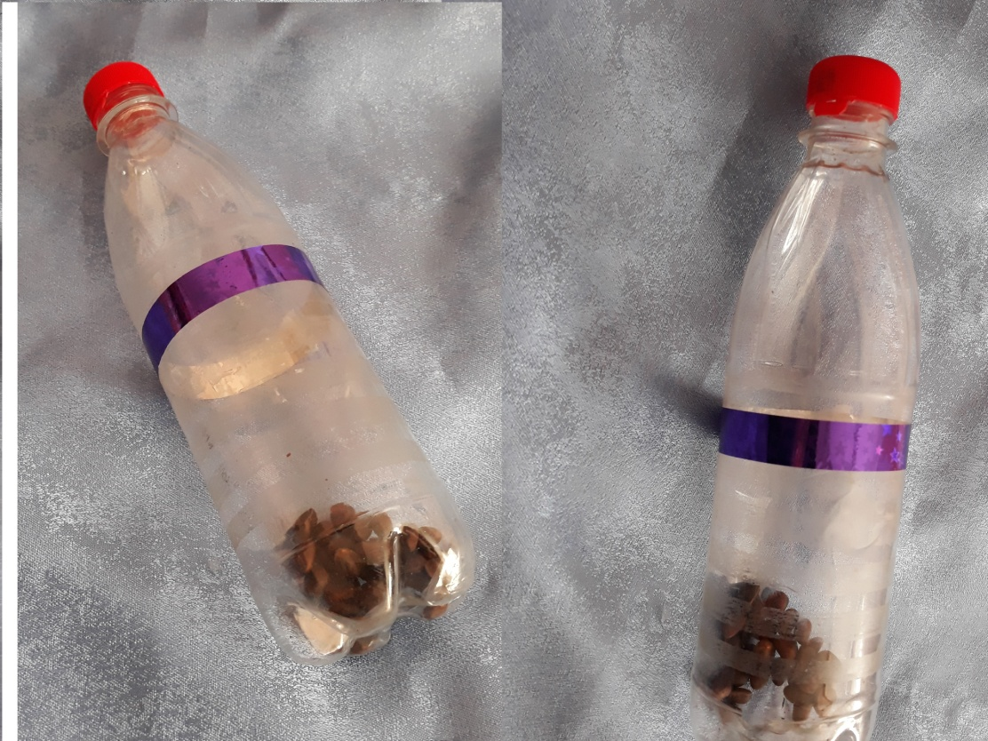
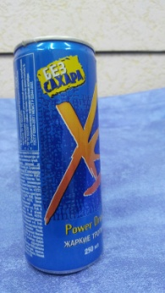
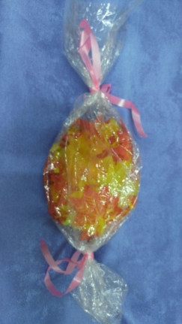
Экологический оркестр
Духовые: Полипропиленовая труба, трубочки для коктейля, цветной скотч, мундштук от дудочки.
Струнно – щипковая группа.
Тетрапакеты от сока, стаканчики от йогурта, канцелярские резинки.
Ударные (барабаны).
Майонезная пластиковая банка,
палочки для суши, цветная бумага
Группа гремелок (маракасы).
Пластиковые бутылки, алюминиевые банки,орехи, крупа, бусинки и т.д.
Шуршалки: палочки, полиэтиленовый пакет, гофрированная бумага, сухие листья.

Slide 16
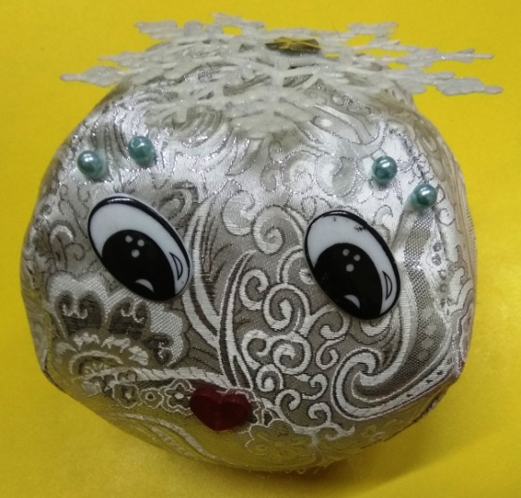
Саhахан – Снежок
Кукла для приветствия детей в зимний сезон. Учит детей закаливанию и профилактике простудных заболеваний, знакомит с зимними видами спорта. Снежок наполнен изнутри шуршащим материалом, имитирующим скрип снега.
Встречай-ка, встречай – ка,
Я – белый Снежок,
Давай – ка, на ёхор
Вставай, мой дружок!

Slide 17
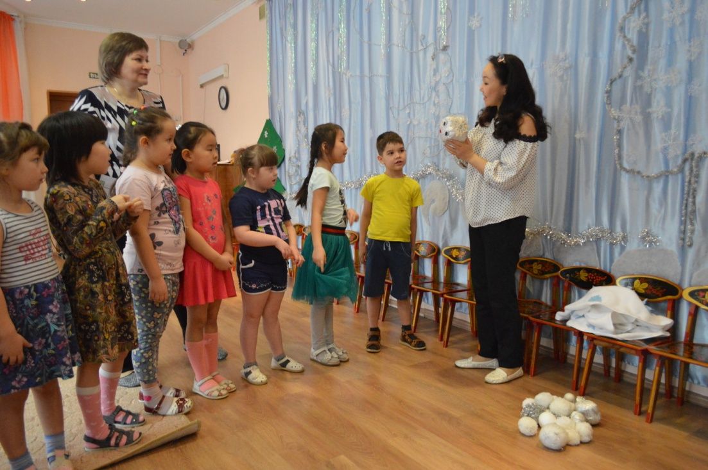
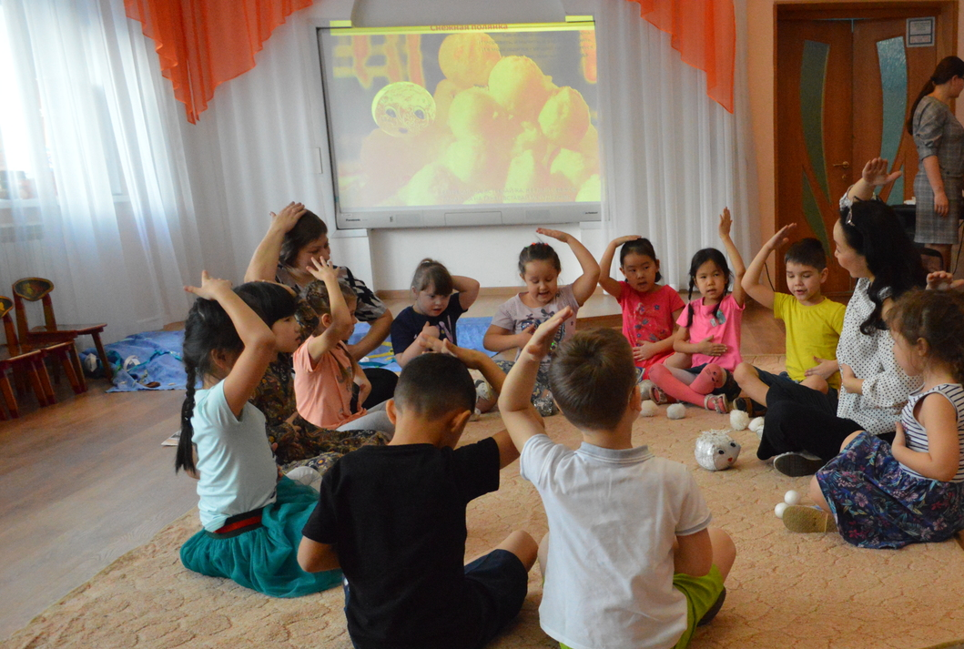

Slide 18
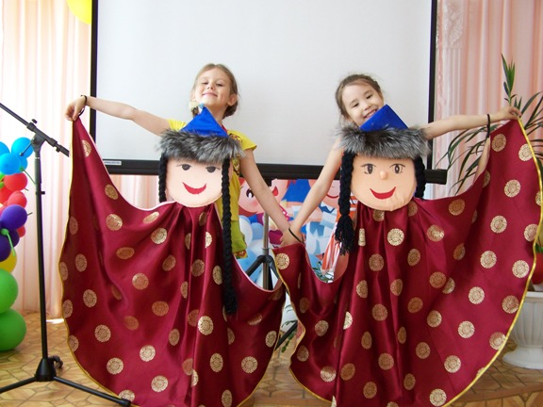
Платковые куклы «Баярма и Сэсэгма»
Являются символом гостеприимств бурятского народа, мира и добра. Предназначены для проведения театрализованных представлений.
Такие куклы пользуются особой любовью у детей с ОВЗ, так как дети чувствуют себя защищенными, спрятанными за красивой куклой.
Приходите в гости к нам,
Будем очень рады вам,
Наш бурятский хоровод
Взяться за руки зовет.

Slide 19
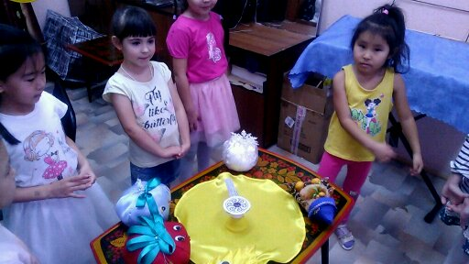
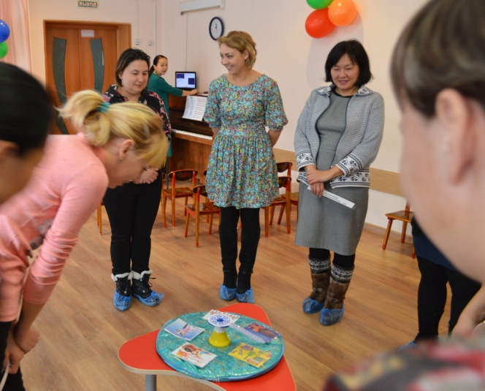
Игра «Поле музыкальных чудес»
Используется на развивающих занятиях для создания игровой ситуации и поддержки детской инициативы, для
ознакомления с новым материалом, для развития интереса к музыкальной деятельности и навыков коммуникации.

Slide 20
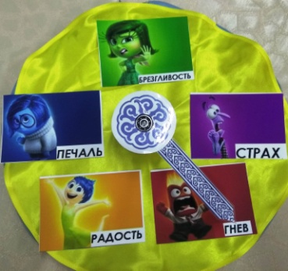
Поле «Эмоции»
Игры по театрализации.
Актёрские импровизации

Slide 21
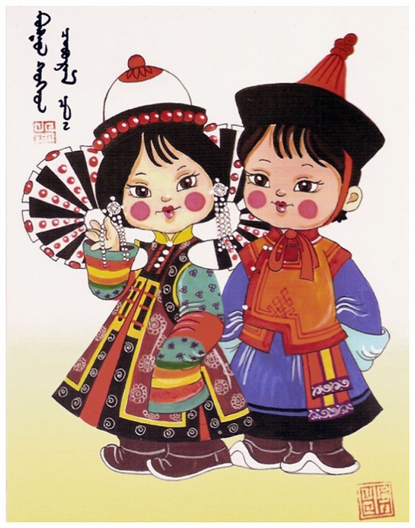
Музыкальные лады
минор
мажор
пентатоника

Slide 22
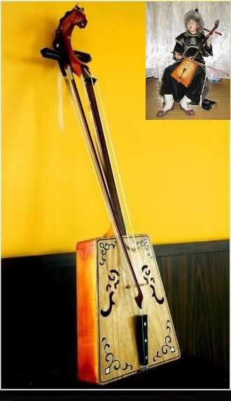
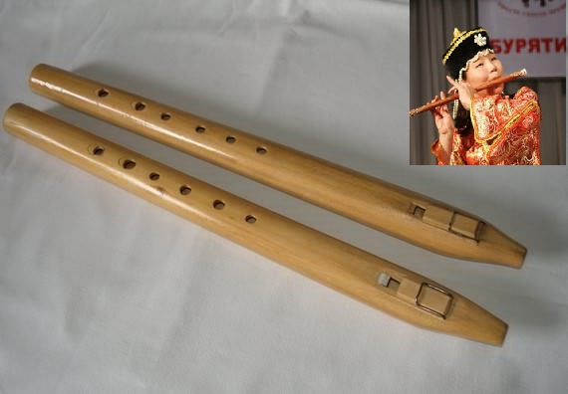
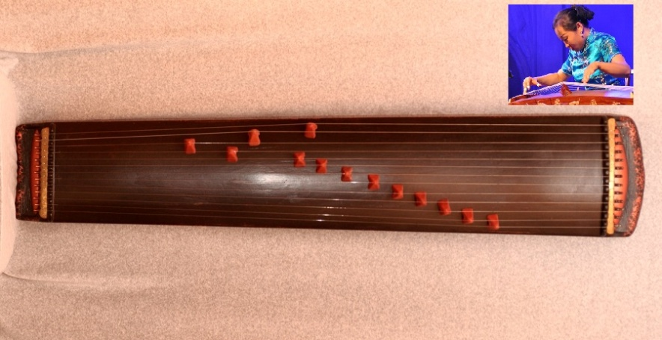
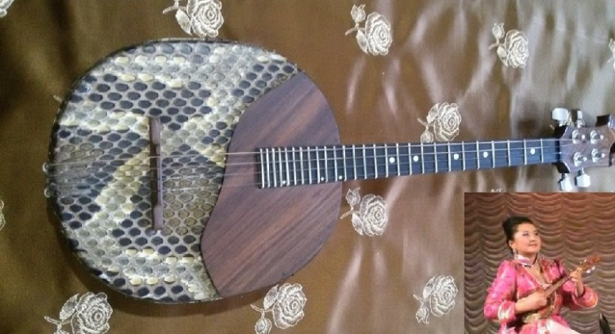
Бурятские музыкальные инструменты

Slide 23
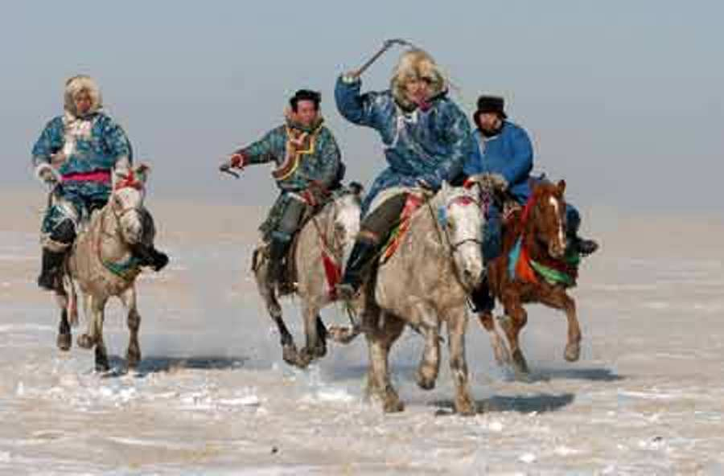
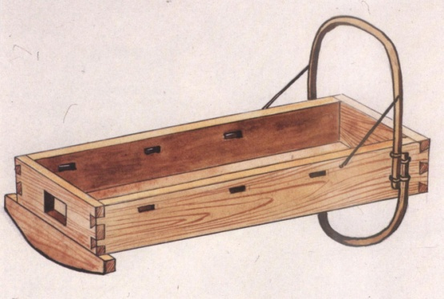
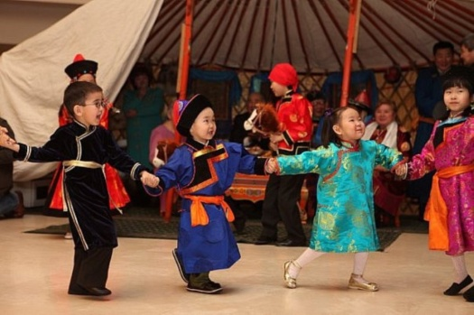
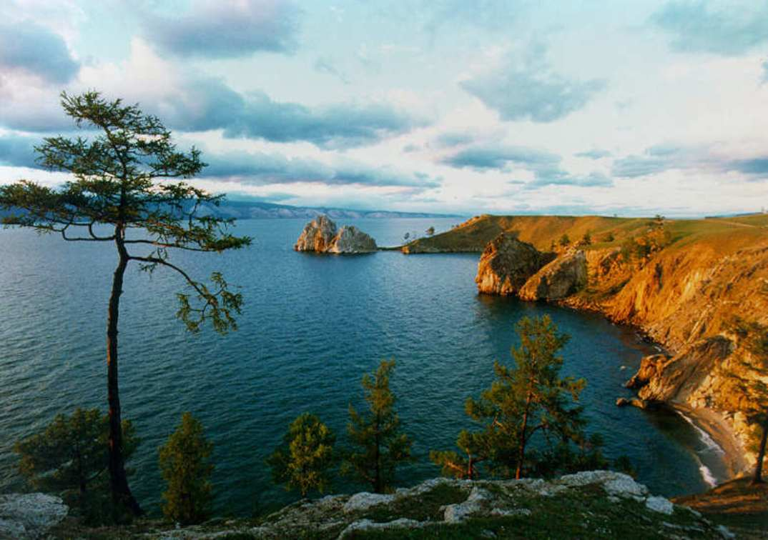
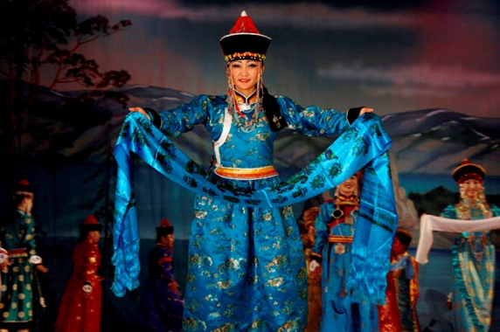
Музыкальная викторина
по жанрам бурятской музыки или популярным песням
гимн
Песня табунщика
колыбельная
ёхор
Тоонто нютаг
Буддийские мантры
Приветственный танец

Slide 24
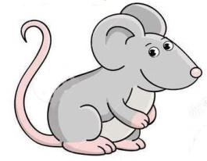
12 животных восточного календаря
Игры:
Изобрази повадки животного
Кто как кричит.
Сочини сказку.
Актёрские импровизации

Slide 25
Атрибуты для народных игр
Шапка-невидимка «Нюуса малгай» (Харагдаагуй малгай)
1.Игра «Малгай нюуха»(Шапка).
2.Но
используется не только в играх и танцах, но и для того, чтобы в необычной игровой форме утихомирить и заинтересовать ребёнка - непоседу.
Игра «Бээлэй» (Рукавичка)

Slide 26
Игра «Шагай наадан»

Slide 27
Социальный проект «Академия здоровья»

Slide 29
СПАСИБО ЗА ВНИМАНИЕ!

